Slide 1
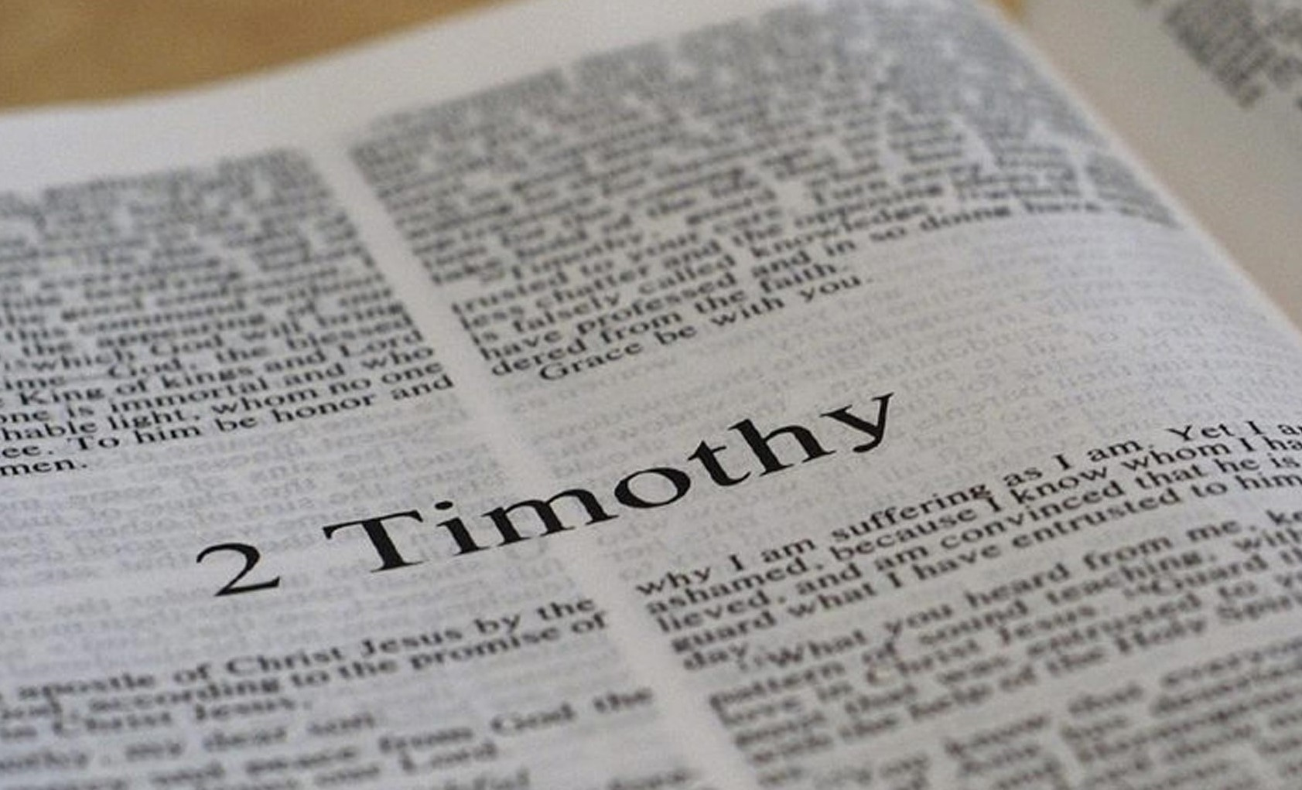
De tweede brief van Paulus aan Timotheüs (4)
28 juni 2020
Rotterdam

Slide 2
2 Timotheüs 2
10 Daarom verduur ik alles,
vanwege de uitverkorenen,
opdat ook aan hèn de redding, die in Christus Jezus is,
ten deel zal vallen met aeonische heerlijkheid.
11 Het woord is betrouwbaar:
want indien wij samen met Hem stierven,
dan zullen wij ook samen Hem leven;

Slide 3
2 Timotheüs 2
12 indien wij verduren, dan zullen wij ook samen heersen;
indien wij Hem loochenen, dan zal ook Hij ons loochenen;
13 indien wij ontrouw zijn, dan blijft Hij trouw;
Hij kan zichzelf niet loochenen.
14 Breng dit in herinnering en betuig voor het oog van de Heer,
dat men geen woordenstrijd zou voeren,
die tot niets bruikbaar is, een catastrofe voor hen, die het horen.
15 Beijver je jezelf wèlbeproefd voor God te presenteren,
als een werker, die zich niet hoeft te schamen,
maar die het woord van de waarheid correct snijdt.

Slide 4
2 Timotheüs 2
16 Maar ga om de onheilige, lege klanken heen,
want zij zullen de oneerbiedigheid nog meer doen vorderen,
17 en hun woord zal zich als gangreen verspreiden.
Tot hen behoren Hymeneüs en Filetus,
18 die van de waarheid afwijken en zeggen,
dat de opstanding al heeft plaatsgevonden,
waardoor zij het geloof van sommigen omver werpen.

Slide 5
2 Timotheüs 2
19 Niettemin, het vaste fundament van God staat, met dit zegel:
De Heer kende de zijnen,
en: Laat een ieder, die de naam van de Heer noemt,
afstand nemen van de onrechtvaardigheid.
20 Maar in een groot woonhuis zijn
niet alleen gouden en zilveren voorwerpen,
maar ook van hout en van aardewerk,
en sommige zijn tot eer, en sommige zijn zonder eer.
21 Als iemand zich hiervan zal uitzuiveren,
dan zal hij een voorwerp zijn tot eer,
geheiligd, zeer bruikbaar voor de eigenaar,
voor elk goed werk gereedgemaakt.

Slide 6
2 Timotheüs 2
22 Vlucht van de, bij de jongeren passende, begeerten,
jaag rechtvaardigheid na, geloof, liefde,
en vrede met allen,
die de Heer aanroepen uit een rein hart.

Slide 7
2 Timotheüs 2
22 Vlucht van de, bij de jongeren passende, begeerten,
jaag rechtvaardigheid na, geloof, liefde,
en vrede met allen,
die de Heer aanroepen uit een rein hart.

Slide 8
2 Timotheüs 2
22 Vlucht van de, bij de jongeren passende, begeerten,
jaag rechtvaardigheid na, geloof, liefde,
en vrede met allen,
die de Heer aanroepen uit een rein hart.

Slide 9
2 Timotheüs 2
22 Vlucht van de, bij de jongeren passende, begeerten,
jaag rechtvaardigheid na, geloof, liefde,
en vrede met allen,
die de Heer aanroepen uit een rein hart.

Slide 10
1 Timotheüs 6
9 Maar zij, die voor zichzelf besluiten rijk te zijn, vallen in beproeving,
in een strik, en in vele dwaze en schadelijke begeerten (…)
10 Want de geldzucht is de wortel van alle kwade dingen (…)11 Maar jij, o mens van God, vlucht van deze dingen.
Jaag rechtvaardigheid na, eerbiedigheid, geloof, liefde, verduren
en lijden met zachtmoedigheid.
12 Strijd de ideale strijd van het geloof,
pak het aeonische leven vast (…)

Slide 11
2 Timotheüs 2
23 Maar weiger domme en primitieve kwesties,
want jij weet, dat zij gevechten verwekken;

Slide 12
2 Timotheüs 2
23 Maar weiger domme en primitieve kwesties,
want jij weet, dat zij gevechten verwekken;
Mythen en eindeloze geslachtsregisters (1 Tim. 1:4)
Kwesties en woordenstrijd (1 Tim. 6:4)
Joodse mythen en voorschriften (Tit. 1:14)

Slide 13
2 Timotheüs 2
24 en een slaaf van de Heer moet niet vechten,
maar zachtaardig zijn naar allen,
vaardig in het onderwijzen, het kwade verdragen,

Slide 14
2 Timotheüs 2
24 en een slaaf van de Heer moet niet vechten,
maar zachtaardig zijn naar allen,
vaardig in het onderwijzen, het kwade verdragen,

Slide 15
2 Timotheüs 2
24 en een slaaf van de Heer moet niet vechten,
maar zachtaardig zijn naar allen,
vaardig in het onderwijzen, het kwade verdragen,

Slide 16
2 Timotheüs 2
25 en met zachtmoedigheid de tegenwerkers disciplineren,
of God misschien hen bezinning zal geven,
om tot besef van de waarheid te komen,

Slide 17
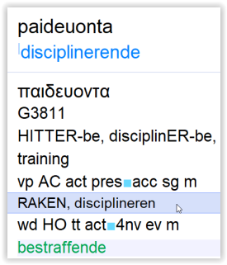
2 Timotheüs 2
25 en met zachtmoedigheid de tegenwerkers disciplineren,
of God misschien hen bezinning zal geven,
om tot besef van de waarheid te komen,
In de SV in Tit. 2:12 vertaald met ‘onderwijzen’
In de NBG in Tit. 2:12 vertaald met ‘opvoeden’

Slide 18
Titus 2
11 Want de reddende genade van God is verschenen voor alle mensen
12 en onderwijst ons…. (SV)
12 om ons op te voeden… (NBG)

Slide 19
2 Timotheüs 2
25 en met zachtmoedigheid de tegenwerkers disciplineren,
of God misschien hen bezinning zal geven,
om tot besef van de waarheid te komen,

Slide 20
2 Timotheüs 2
25 en met zachtmoedigheid de tegenwerkers disciplineren,
of God misschien hen bezinning zal geven,
om tot besef van de waarheid te komen,

Slide 21
2 Timotheüs 2
26 en dat zij weer nuchter zullen worden,
loskomen uit de strik van de Verdachtmaker,
door wie zij levend gevangen zijn, naar de wil van diegene.

Slide 22
2 Timotheüs 2
26 en dat zij weer nuchter zullen worden,
loskomen uit de strik van de Verdachtmaker,
door wie zij levend gevangen zijn, naar de wil van diegene.

Slide 23
2 Timotheüs 2
26 en dat zij weer nuchter zullen worden,
loskomen uit de strik van de Verdachtmaker,
door wie zij levend gevangen zijn, naar de wil van diegene.

Slide 24
2 Timotheüs 3
1 Maar weet dit, dat er in de laatste dagen
gevaarlijke perioden zullen bestaan.

Slide 25
1 Timotheüs 4
1 Maar de geest zegt uitdrukkelijk,
dat in navolgende perioden
sommigen afstand zullen nemen van het geloof,
omdat zij acht geven op geesten die doen dwalen
en op onderwijzingen van demonen.
komst van Christus
navolgende/latere perioden
Paulus en Timotheüs
de laatste dagen

Slide 26
2 Timotheüs 3
1 Maar weet dit, dat er in de laatste dagen
gevaarlijke perioden zullen bestaan.
Mattheüs 8:28
En Hij komt aan de overkant, in de landstreek van de Gergesenen, en twee heel erg gevaarlijke mannen die demonisch gedreven worden - zodat niemand sterk is om langs die weg voorbij te gaan - gaan uit de grafgewelven Hem tegemoet.

Slide 27
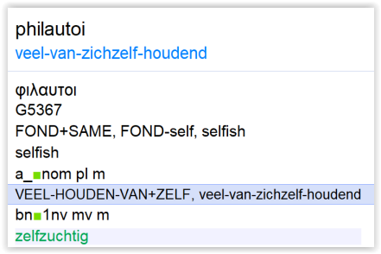
2 Timotheüs 3
2 want de mensen zullen veel van zichzelf houden :
geldzuchtig zijn, arrogant, hoogmoedig, lasteraars,
aan hun ouders ongezeglijk, ondankbaar, onrechtschapen.

Slide 28
2 Timotheüs 3
2 want de mensen zullen veel van zichzelf houden :
geldzuchtig zijn, arrogant, hoogmoedig, lasteraars,
aan hun ouders ongezeglijk, ondankbaar, onrechtschapen.

Slide 29
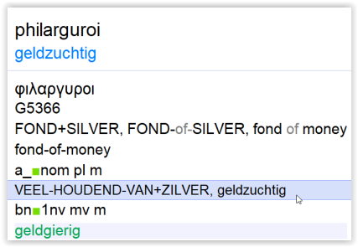
2 Timotheüs 3
2 want de mensen zullen veel van zichzelf houden,
geldzuchtig zijn, arrogant, hoogmoedig, lasteraars,
aan hun ouders ongezeglijk, ondankbaar, onrechtschapen.

Slide 30
2 Timotheüs 3
2 want de mensen zullen veel van zichzelf houden,
geldzuchtig zijn, arrogant, hoogmoedig, lasteraars,
aan hun ouders ongezeglijk, ondankbaar, onrechtschapen.

Slide 31
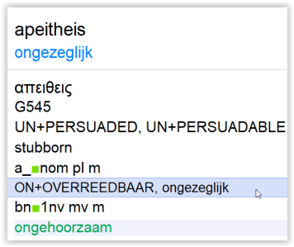
2 Timotheüs 3
2 want de mensen zullen veel van zichzelf houden,
geldzuchtig zijn, arrogant, hoogmoedig, lasteraars,
aan hun ouders ongezeglijk, ondankbaar, onrechtschapen.

Slide 32
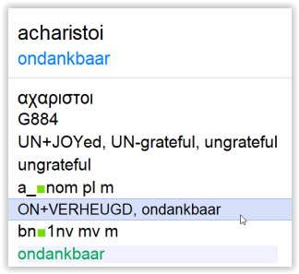
2 Timotheüs 3
2 want de mensen zullen veel van zichzelf houden,
geldzuchtig zijn, arrogant, hoogmoedig, lasteraars,
aan hun ouders ongezeglijk, ondankbaar, onrechtschapen.

Slide 33
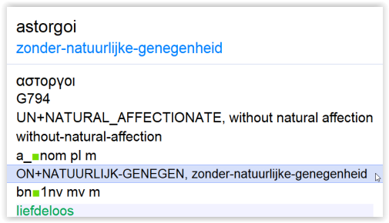
2 Timotheüs 3
3 zonder natuurlijke genegenheid, onverzoenlijk, verdachtmakers, onbeheerst, onhandelbaar, afkerig van het goede,

Slide 34
2 Timotheüs 3
3 zonder natuurlijke genegenheid, onverzoenlijk, verdachtmakers, onbeheerst, onhandelbaar, afkerig van het goede,

Slide 35
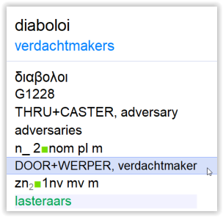
2 Timotheüs 3
3 zonder natuurlijke genegenheid, onverzoenlijk, verdachtmakers, onbeheerst, onhandelbaar, afkerig van het goede,

Slide 36
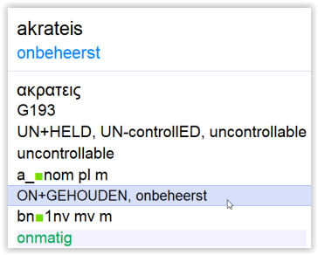
2 Timotheüs 3
3 zonder natuurlijke genegenheid, onverzoenlijk, verdachtmakers, onbeheerst, onhandelbaar, afkerig van het goede,

Slide 37
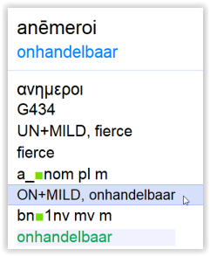
2 Timotheüs 3
3 zonder natuurlijke genegenheid, onverzoenlijk, verdachtmakers, onbeheerst, onhandelbaar, afkerig van het goede,

Slide 38
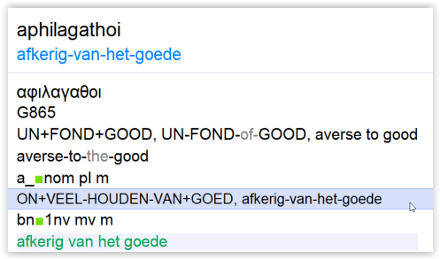
2 Timotheüs 3
3 zonder natuurlijke genegenheid, onverzoenlijk, verdachtmakers, onbeheerst, onhandelbaar, afkerig van het goede,

Slide 39
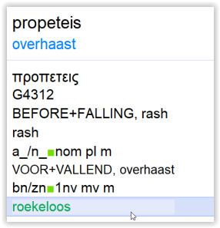
2 Timotheüs 3
4 verraders, overhaast, beneveld, meer van genot houden dan van God,

Slide 40
2 Timotheüs 3
4 verraders, overhaast, beneveld, meer van genot houden dan van God,
De opsomming lijkt erg veel op die van Rom. 1:28-31

Slide 41
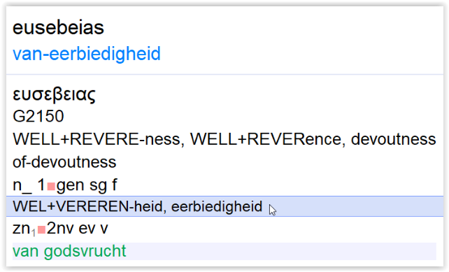
2 Timotheüs 3
5 die een vormgeving van eerbiedigheid hebben,
maar die de macht daarvan geloochend hebben.
Mijd ook dezen!

Slide 42
2 Timotheüs 3
5 die een vormgeving van eerbiedigheid hebben,
maar die de macht daarvan geloochend hebben.
Mijd ook dezen!
de Schrift: gezonde woorden (1:13), het woord van de waarheid (2:15)

Slide 43
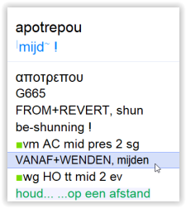
2 Timotheüs 3
5 die een vormgeving van eerbiedigheid hebben,
maar die de macht daarvan geloochend hebben.
Mijd ook dezen!
Vergelijk: Rom. 16:17

Slide 44
2 Timotheüs 3
6 Want tot hen behoren zij,
die de woonhuizen binnensluipen
en vrouwtjes in krijgsgevangenschap brengen,
die met zonden opgestapeld zijn
en geleid worden door allerlei begeerten en geneugten.

Slide 45
2 Timotheüs 3
6 Want tot hen behoren zij,
die de woonhuizen binnensluipen
en vrouwtjes in krijgsgevangenschap brengen,
die met zonden opgestapeld zijn
en geleid worden door allerlei begeerten en geneugten.

Slide 46
2 Timotheüs 3
6 Want tot hen behoren zij,
die de woonhuizen binnensluipen
en vrouwtjes in krijgsgevangenschap brengen,
die met zonden opgestapeld zijn
en geleid worden door allerlei
begeerten en geneugten.
NBG: inpalmen

Slide 47
Titus 1
10 …..zinloze praters en bedriegers, vooral die uit de besnijdenis zijn.
11 Men moet hen de mond snoeren,
omdat zij gehele huisgezinnen omver werpen,
en, om schandelijke winst te maken,
onbehoorlijke dingen onderwijzen.

Slide 48
2 Timotheüs 3
6 Want tot hen behoren zij,
die de woonhuizen binnensluipen
en vrouwtjes in krijgsgevangenschap brengen,
die met zonden opgestapeld zijn
en geleid worden door allerlei
begeerten en geneugten.
‘missers’ → ‘vrouwtjes’ die zich bezighouden met alles ‘wat er mis is’ (?)
‘roddeltantes’(?)

Slide 49
2 Timotheüs 3
6 Want tot hen behoren zij,
die de woonhuizen binnensluipen
en vrouwtjes in krijgsgevangenschap brengen,
die met zonden opgestapeld zijn
en geleid worden door allerlei
begeerten en geneugten.
Niet persé seksueel…

Slide 50
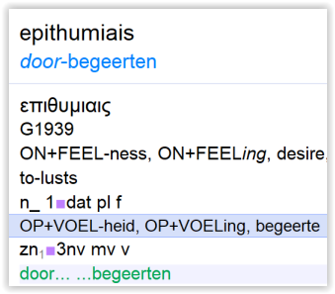
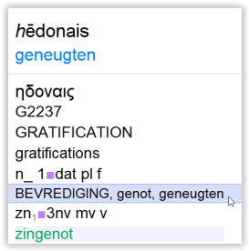
2 Timotheüs 3
6 Want tot hen behoren zij,
die de woonhuizen binnensluipen
en vrouwtjes in krijgsgevangenschap brengen,
die met zonden opgestapeld zijn
en geleid worden door allerlei
begeerten en geneugten.

Slide 51
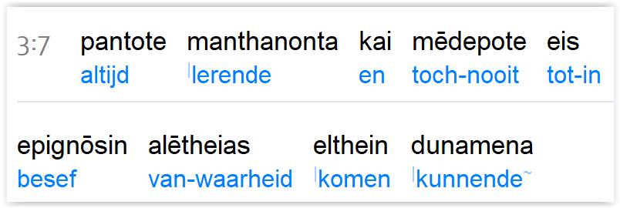
2 Timotheüs 3
7 die altijd leren, zonder ooit
tot besef van de waarheid te kunnen komen.

Slide 52
2 Timotheüs 3
8 Zoals Jannes en Jambres, die Mozes weerstaan,
zó weerstaan ook dezen de waarheid;
mensen met een ontaard denken,
ondeugdelijk wat betreft het geloof.
Jannes en Jambres volgens de Joodse overlevering de tovenaars van Farao in Egypte →

Slide 53
Studiebijbel
Jannes en Jambres zijn ons niet uit de Bijbel bekend, maar wel uit de Joodse traditie. Het zijn de twee hoofdtovenaars van de Farao, die hun toverpraktijken aanwendden tegen Mozes en Aäron (Ex. 7:11vv).
Ze zouden met het volk Israël meegegaan zijn uit Egypte en het brein zijn achter de opstand rond het gouden kalf (Ex. 32).
Deze vergelijking geldt niet de vrouwen uit het vorige vers, maar de dwaalleraars. Zoals Jannes en Jambres zich opstelden tegen Mozes en Aäron, zo stellen de dwaalleraars zicht nu op tegen het evangelie en zijn dienstknechten Paulus en Timotheüs (…)

Slide 54
2 Timotheüs 3
8 Zoals Jannes en Jambres, die Mozes weerstaan,
zó weerstaan ook dezen de waarheid;
mensen met een ontaard denken,
ondeugdelijk wat betreft het geloof.
toveren= manipuleren
demonie?

Slide 55
2 Timotheüs 3
8 Zoals Jannes en Jambres, die Mozes weerstaan,
zó weerstaan ook dezen de waarheid;
mensen met een ontaard denken,
ondeugdelijk wat betreft het geloof.
Galaten 3:1
O, dwaze Galaten, wie betovert jullie..?

Slide 56
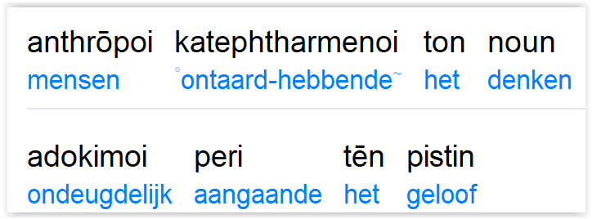
2 Timotheüs 3
8 Zoals Jannes en Jambres, die Mozes weerstaan,
zó weerstaan ook dezen de waarheid;
mensen met een ontaard denken,
ondeugdelijk wat betreft het geloof.

Slide 57
2 Timotheüs 3
9 Maar zij zullen niet veel verder vorderen,
want hun dwaasheid zal aan allen overduidelijk zijn,
zoals het ook van diegenen werd.

Slide 58
2 Timotheüs 3
9 Maar zij zullen niet veel verder vorderen,
want hun dwaasheid zal aan allen overduidelijk zijn,
zoals het ook van diegenen werd.
Al is de leugen nog zo snel….

